Slide 1
Bag : 7
PEMBIAYAAN DALAM AGRIBISNIS

Slide 2
PEMBIAYAAN DALAM PROSES PRODUKSI

Slide 3
PEMBIAYAAN DALAM PROSES PRODUKSI

Slide 4
PEMBIAYAAN DALAM PROSES PRODUKSI

Slide 6
PEMBIAYAAN DALAM PROSES PRODUKSI

Slide 7
TITIK IMPAS /BREAK EVENT POINT

Slide 8
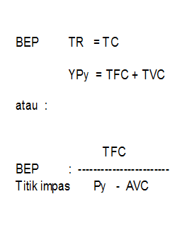
TITIK IMPAS /BREAK EVENT POINT

Slide 9
TITIK IMPAS /BREAK EVENT POINT

Slide 10
TITIK IMPAS /BREAK EVENT POINT

Slide 11
TITIK IMPAS /BREAK EVENT POINT

Slide 12
TITIK IMPAS /BREAK EVENT POINT

Slide 13
TITIK IMPAS /BREAK EVENT POINT

Slide 14
TITIK IMPAS /BREAK EVENT POINT

